Slide 1
Dům s pečovatelskou službou
,,Penzion“
Polička
Aktivizace seniorů v praxi Sabina Šibravová (471744)

Slide 2
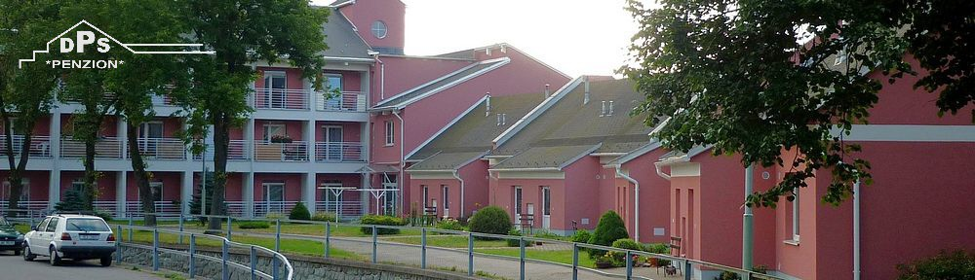
Otevřen od roku 1997
60 jednopokojových, 12 dvoupokojových bytů a 8 domečků

Slide 3
CÍLOVÁ SKUPINA
Senioři a osoby s chronickým onemocněním
Senioři a osoby se zdravotním a tělesným postižením
Nepotřebují komplexní ústavní péči
PEČOVATELSKÁ SLUŽBA
Péče o vlastní osobu, pomoc s úklidem, střed se společností …

Slide 4
VOLNOČASOVÉ AKTIVITY
Vzdělávací, aktivizační, relaxační programy
  výuka anglického a německého jazyka, základy práce na počítači, cvičení na židlích, společenské hry, výlety, přednášky, besedy ….
  Kavárnička, Šikovné ručičky, Pěvecký kroužek ,,Poupata“, Cestovatelské odpoledne, Univerzita třetího věku, plesy, …

Slide 5
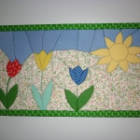
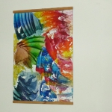
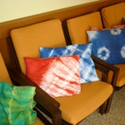
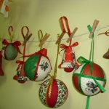

Slide 6
První setkání
Společenská místnost
Skupina 17 členů (56 – 94 let)
Cvičení s míčkem
Protahování celého těla
Aktivity na paměť
Další setkání přizpůsobené tomuto prostoru

Slide 7
Další setkání
Cvičení – staré i nové cviky
Hra se jmény
Tanec na židli
Kočka a myš
Tajemná listina
Hra s podstatnými jmény
Potrubí
Tajemná krabice
Hra s míčem
Hry na paměť
Housle
Narozeninové zpívání
Yoga

Slide 8
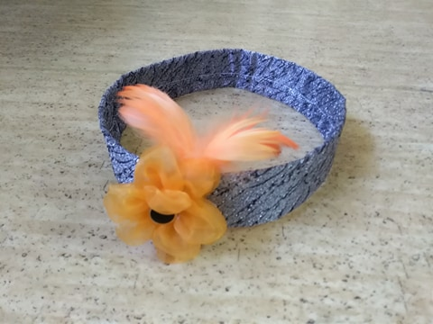
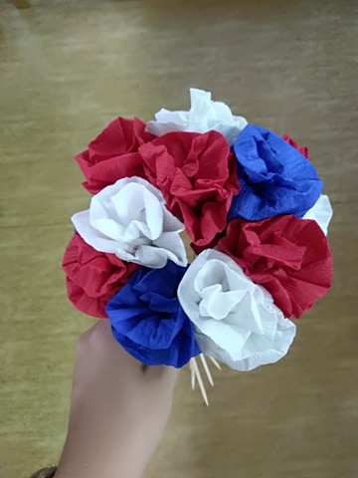
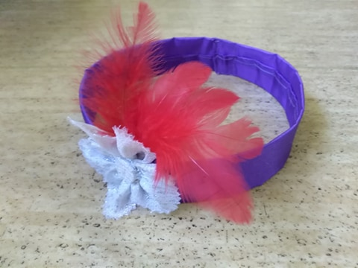
Prvorepublikový ples

Slide 9
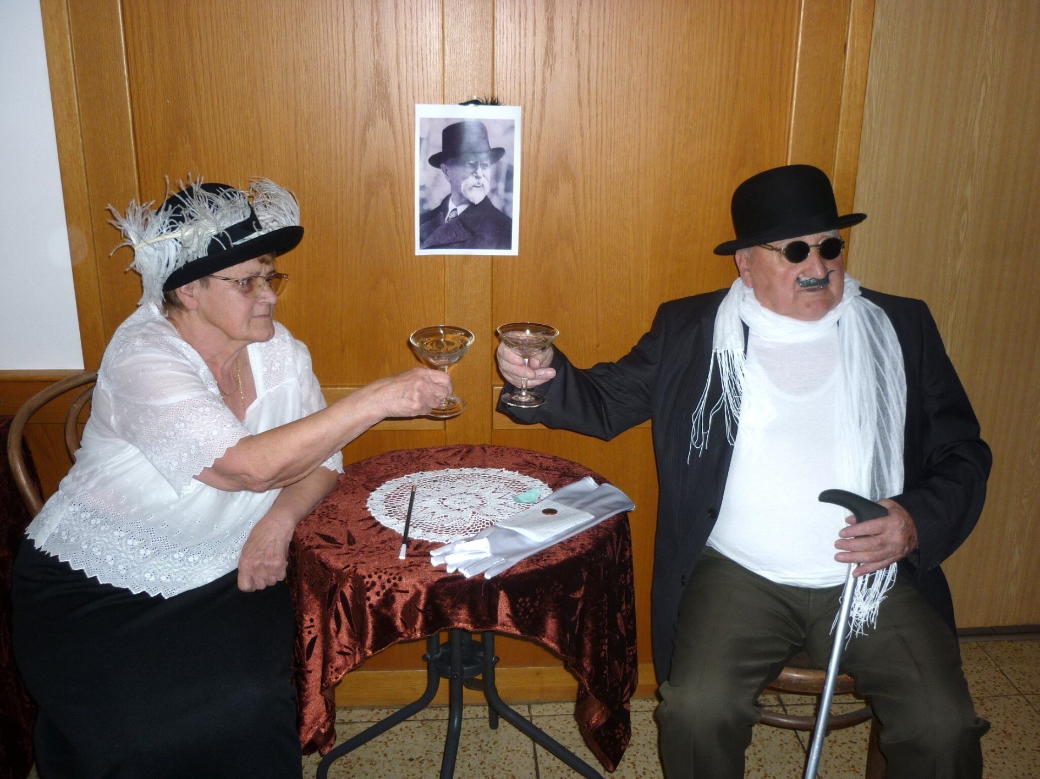

Slide 10
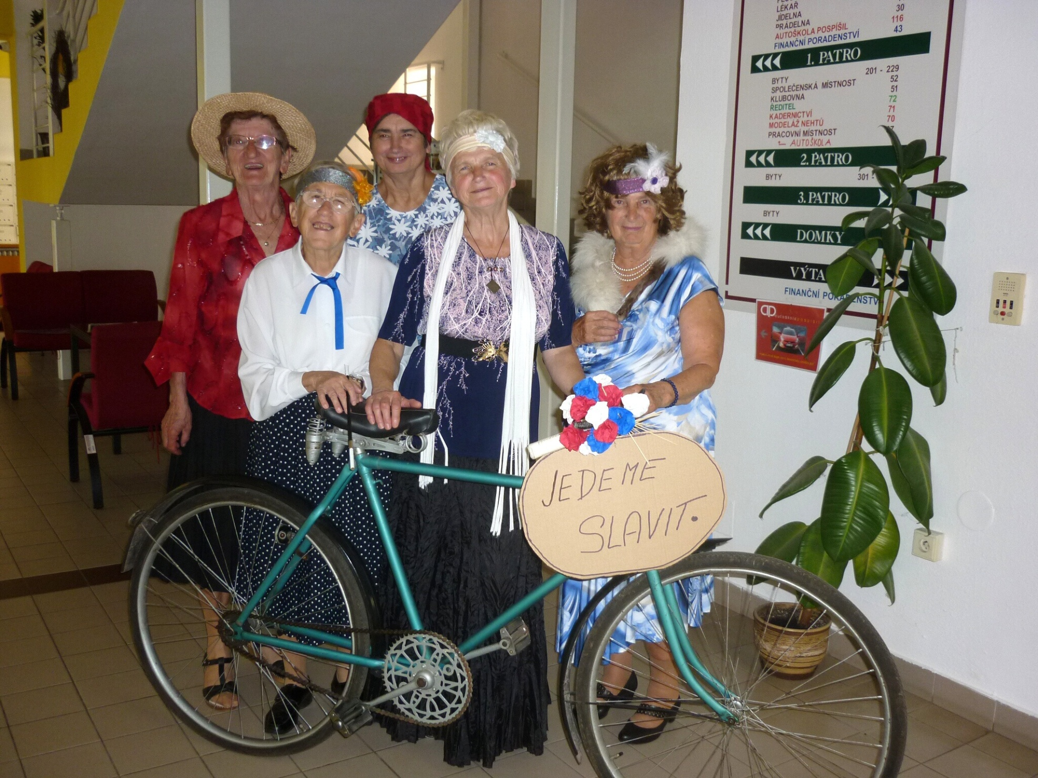

Slide 11
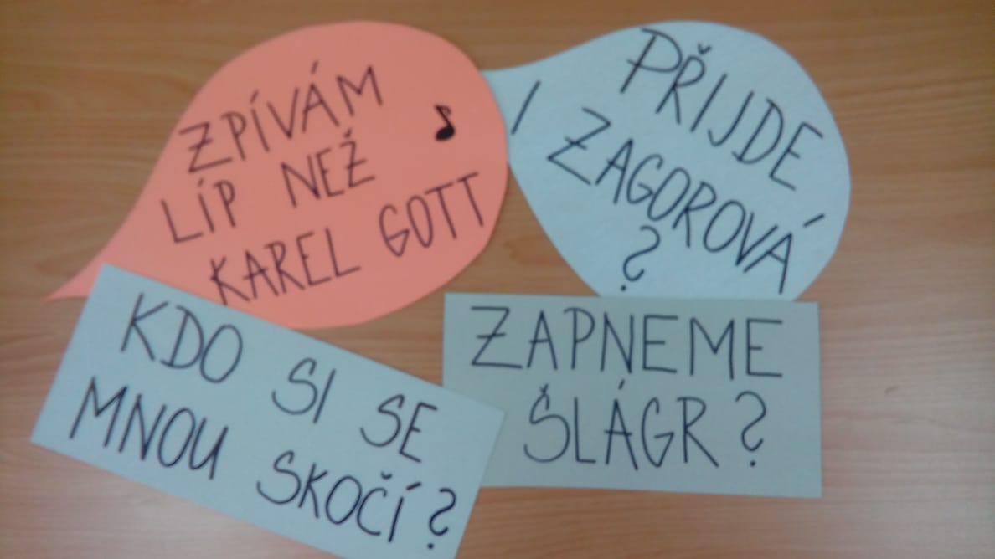
Fotokoutek na Silvestra

Slide 12
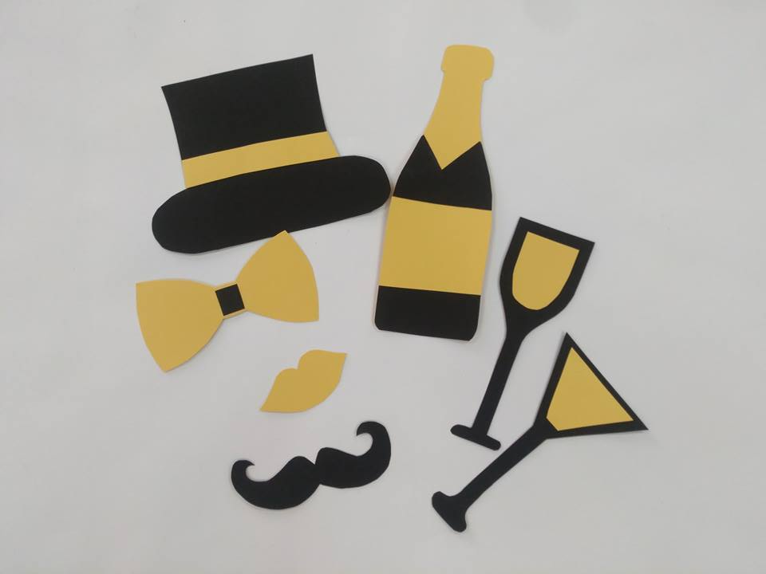
Další rekvizity

Slide 13
Reflexe
Nová cílová skupina – nová zkušenost
Jiný pohled na stáří
Skvělé zařízení
Skvělá aktivizační pracovnice
Volnost v činnostech
Aktivní a komunikativní senioři
Čas

Slide 14
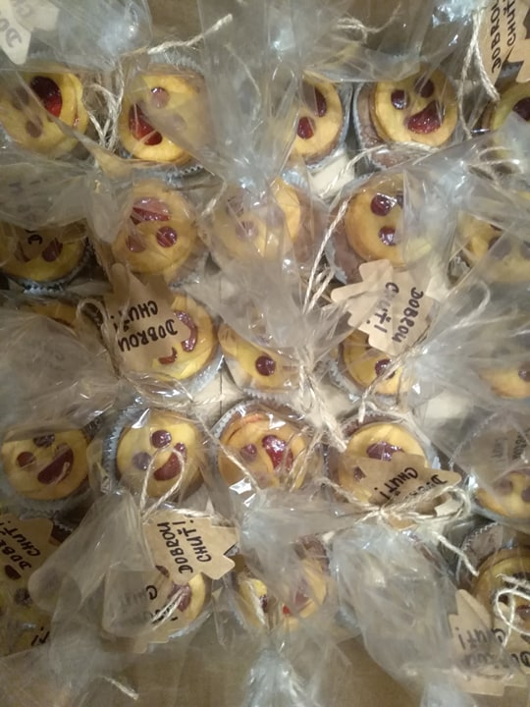
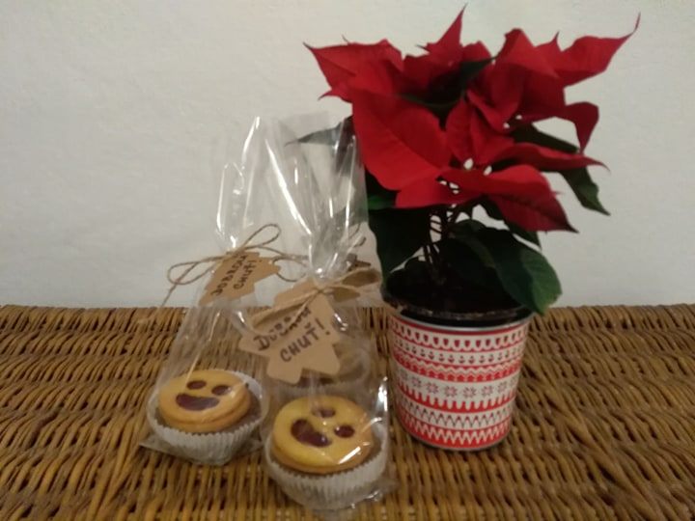
Děkuji za pozornost ☺

